Slide 1
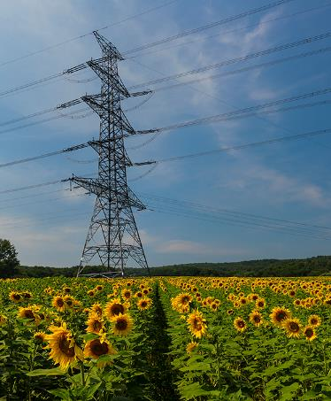
Východoslovenská distribučná Spoľahlivý prevádzkovateľ sústavy
innogy
innogy South East Europe
Východoslovenská energetika Holding
Notes:
VSD je prevádzkovateľom distribučnej sústavy na vymedzenom území Košického, Prešovského a časti Banskobystrického kraja. Na rozlohe 16-tisíc km² prevádzkuje 56 elektrických, transformačných a spínacích staníc, takmer 23-tisíc km vedení na napäťových úrovniach od VVN až po NN hladiny a takmer 6-tisíc transformačných staníc 22/04 kV.
Odbor Inšpekcia sieťových pripojení
Hlavnou úlohou odboru je analyzovať straty pri distribúcií elektriny v distribučnej sústave, odhaľovať neoprávnené odbery elektriny, navrhovať opatrenia na elimináciu strát a iniciovať a realizovať projekty na znižovanie strát.

Slide 2
Elektroinštalácia v sociálnych bytových domoch
Nová bytovka | Po 1 roku | Po 2 rokoch | Po 3 a viac rokoch
Všetci odberatelia pripojení
Elektrické rozvody vyhovujú platným normám STN
Bezpečná inštalácia
Prvé vyúčtovania
Nedoplatky, rušenie zmlúv o dodávke
Demontáž elektromerov
Neodborné zásahy do elektroinštalácie
Zistené krádeže elektriny
Pokles počtu OM
Riziko úrazu
Riziko požiaru
Nevyhovujúci technicky stav
Minimálny počet legálne pripojených (1/3)
Možnosť odpojenia bytovky zo strany VSD
Vandalizmus
Poškodzovanie elektroinštalácie
Zvyšuje sa počet krádeží elektriny
Prepájanie bytov, predaj elektriny, úžera
Preťažovanie elektroinštalácie, poruchy, výpadky
Vandalizmus
Poškodzovanie elektroinštalácie

Slide 3
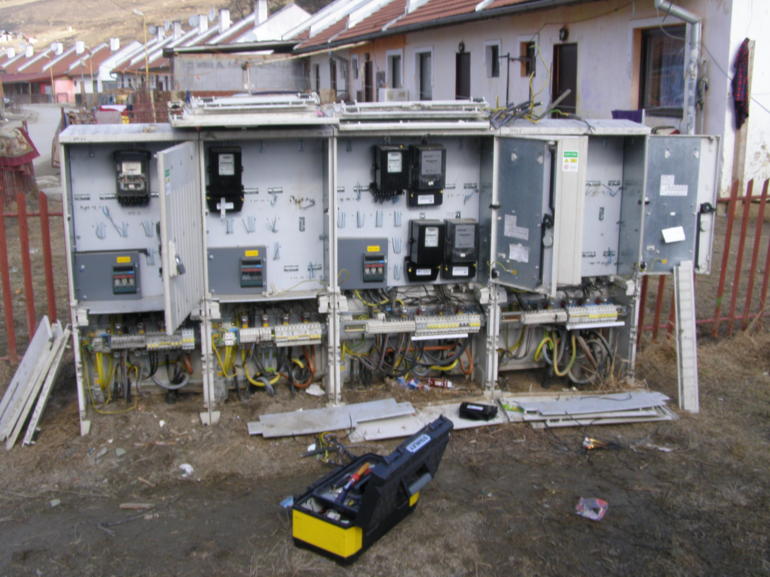
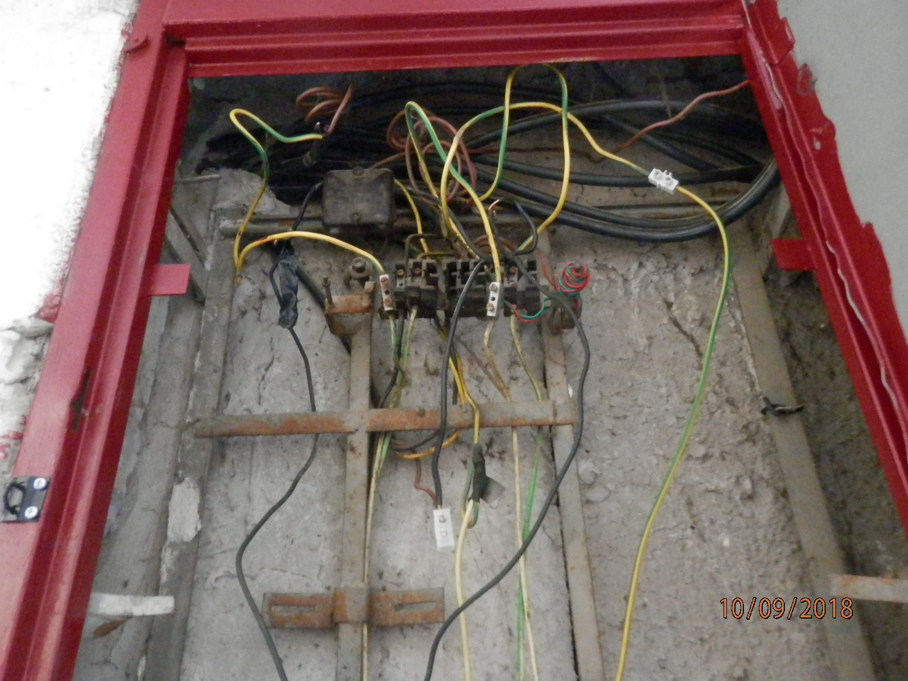
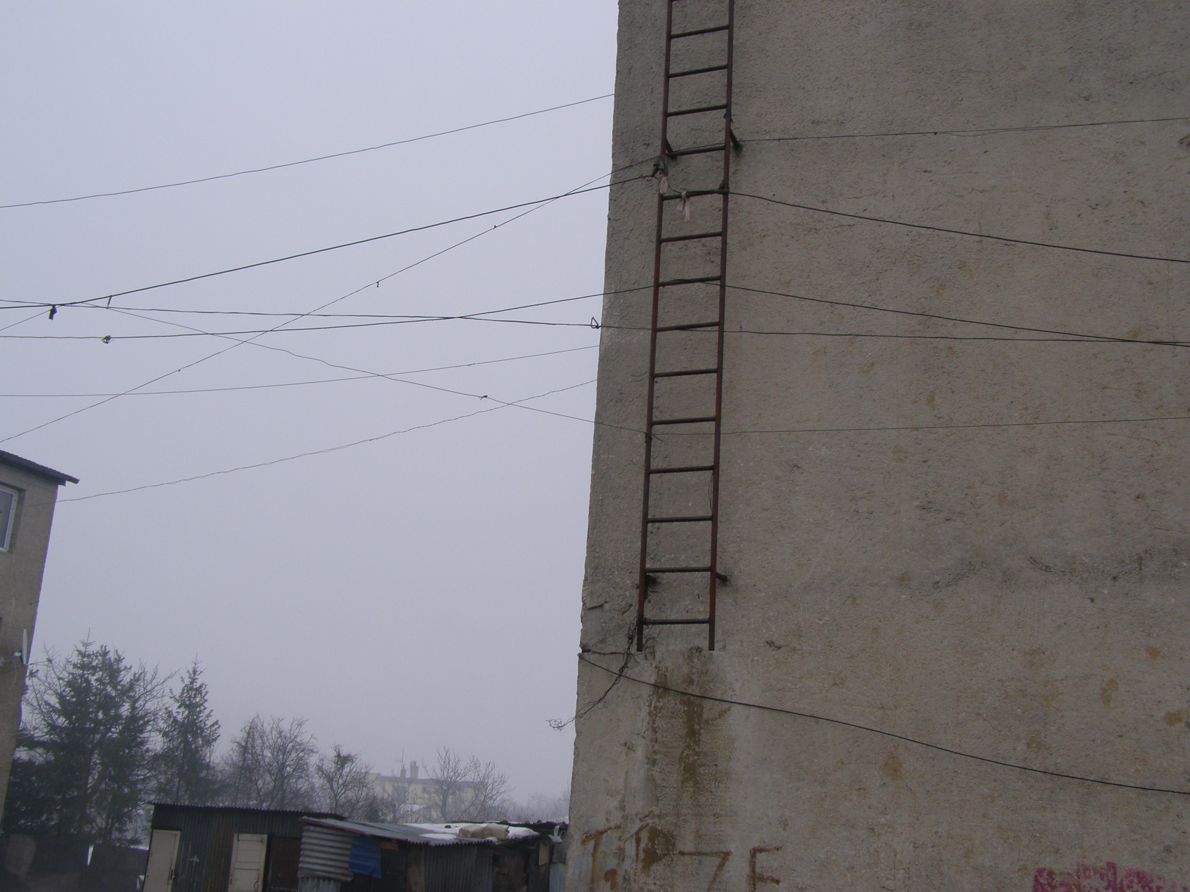
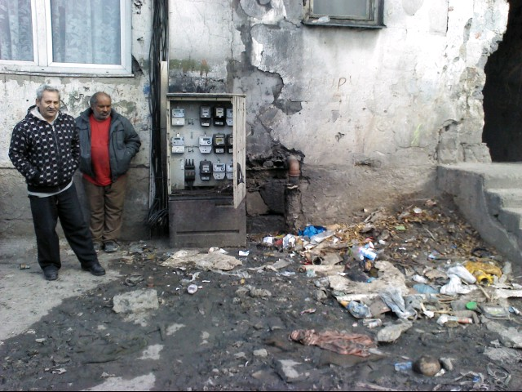
Vlastník je povinný umožniť dodávku elektriny odberateľovi v domácnosti a zodpovedá za bezpečnú prevádzku
Prevádzkovateľ má možnosť prerušiť distribúciu a sprísniť podmienky pripojenia
Notes:
Vlastník nehnuteľnosti je povinný
umožniť dodávku elektriny odberateľovi elektriny v domácnosti,
udržiavať odberné elektrické zariadenie v zodpovedajúcom technickom stave
Prevádzkovateľ je povinný zabezpečiť spoľahlivé, bezpečné a účinné prevádzkovanie sústavy za hospodárnych podmienok
Prevádzkovateľ má právo prerušiť distribúciu pri
bezprostrednom ohrození života, zdravia, majetku
odbere elektriny zariadeniami, ktoré ohrozujú život, zdravie alebo majetok osôb, alebo ovplyvňujú kvalitu a spoľahlivosť dodávky elektriny,
neoprávnenom odbere elektriny
Prevádzkovateľ je oprávnený vyžiadať pred obnovením distribúcie rekonštrukciu elektrickej prípojky vrátane umiestnenia určeného meradla na verejne prístupnom a kontrolovateľnom mieste, aby zabránil krádežiam elektriny.

Slide 4
Predplatená elektrina
„Balík“ pre samosprávu
lokálne riešenie v bytových domoch
predpoklad plošného zavedenia produktu
vhodný produkt pre rizikové lokality
Rizikové lokality
oblasti s nízkou platobnou disciplínou
sociálne slabšie vrstvy obyvateľstvo
prevažne rómske obyvateľstvo
vysoký rozsah neoprávnených odberov
vysoké straty v distribúcii
Čo získa obec?
Udržateľný systém dodávky elektriny po dobu životnosti bytovky. Bezpečnú elektroinštaláciu.
Legálny prístup k elektrine pre všetkých nájomníkov. Minimalizuje možnosť krádeže elektriny a úžeru súvisiacu s elektrinou.
Platby za elektrinu a ostatné platby za nájom vopred, možnosť prerušenie distribúcie pri neplatení a obnovenie distribúcie v bytoch bez dodatočných nákladov. Minimalizuje riziko trestno-právnej zodpovednosti kvôli prevádzke nebezpečných zariadení.
Čo získa nájomník?
Rýchlejší legálny prístup k elektrine bez dodatočných nákladov,
výhodnú sadzbu, kontrolu nad nákladmi za elektrinu, nevzniknú mu veľké nedoplatky a je kratší čas bez elektriny v prípade nedoplatkov.
Minimalizovanie rizika trestných činov v súvislosti s krádežou elektriny, minimalizovanie úžery.
Notes:
všetky časti inštalácie sú už merané, preto nie je možnosť pripájať sa na nemerané časti a nedochádza k devastovaniu sietí.

Slide 5
Predplatená elektrina
Technické podmienky
Technické riešenie je individuálne a záleží od miestnej situácie. Distribučné transformačné stanice a elektromerový rozvádzač na mieste s dostatočnou verejnou kontrolou. Nemerané časti elektroinštalácie nesmú prechádzať jadrom bytoviek. Prevedenie „antivandal“ , betónové skelety rozvádzačov, zabezpečenie proti neoprávnenému zásahu (kamera, zabezpečovací systém...).
Smart riešenie
Systém merania a distribúcie elektriny využitím nových technológii ako sú IMS elektromery s odpojovačom, GSM/GPRS komunikáciou a PLC komunikáciou (prenos údajov prostredníctvom silových kábloch elektrických sietí), koncentrátor.
Distribučné podmienky
Sadzba pre domácnosti, určená výlučne pre zabezpečenie dodávky elektriny pre byty a nebytové priestory domácností, jedno odberné miesto, mesačná fakturácia, bez poplatkov za maximálnu rezervovanú kapacitu.
IT aplikácia
Umožňuje správu systému merania, evidovanie platieb, zapínanie a vypínanie dodávky elektriny v byte na diaľku. Umožňuje sledovanie spotreby nájomníkom na e-mailoch alebo smartfónoch.
Notes:
Ak je na odbernom mieste odberateľom územný samosprávny subjekt obec (ďalej len „obec“) a prostredníctvom tohto odberného
miesta sa uskutočňuje distribúcia elektriny výlučne pre zabezpečenie fyzickej dodávky elektriny pre byty a nebytové priestory domácností
(napr. sociálne byty) (ďalej len „obecné byty“), ktorých je výlučným vlastníkom obec, považuje sa takéto odberné miesto za odberné
miesto jedného odberateľa elektriny v domácnosti (ďalej len „odberné miesto pre obecné byty“).

Slide 6
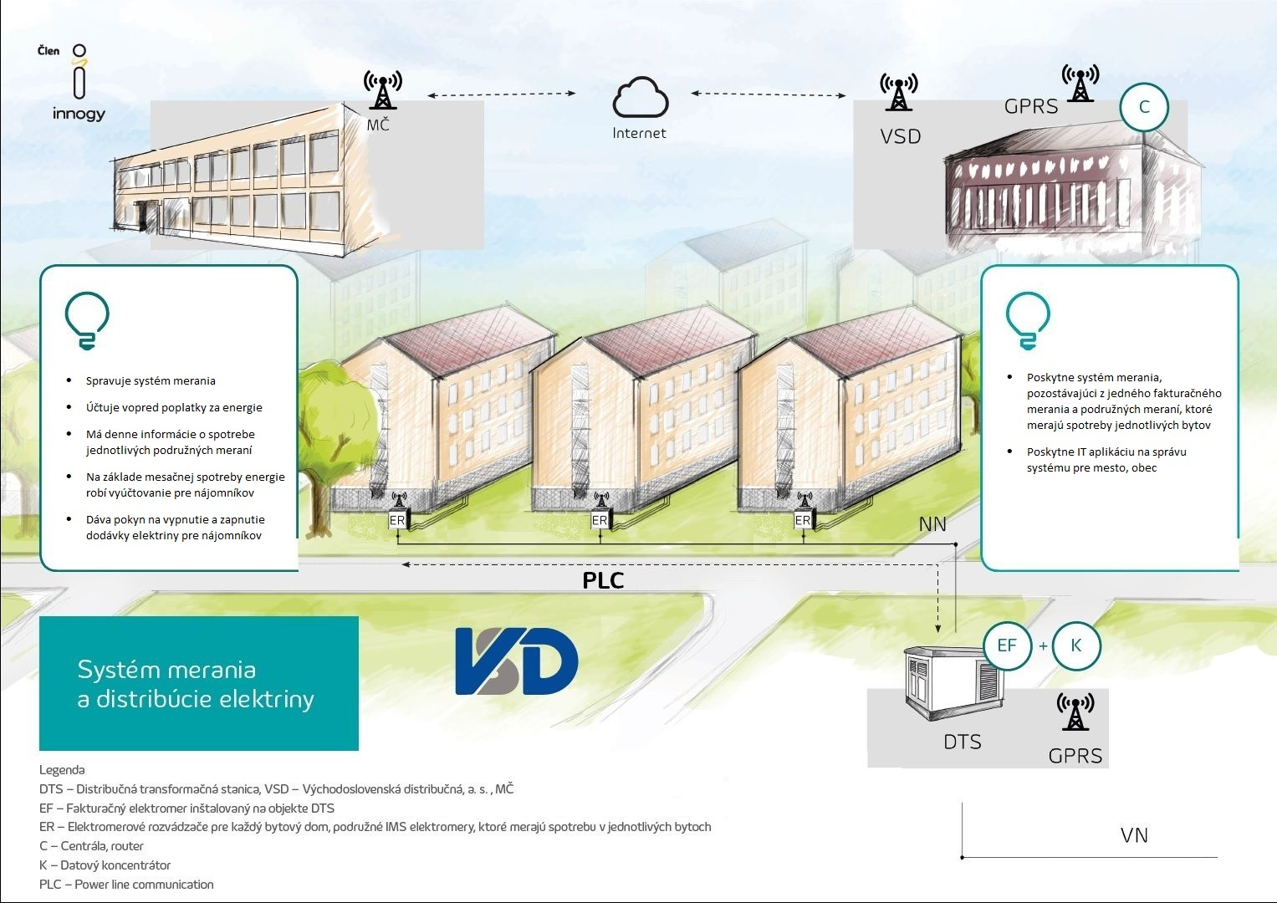
Notes:
Technické podmienky
Distribučné podmienky
Smart riešenie
IT aplikácia
Projekt ponúka samospráve systém merania a dodávky elektriny využívaním nových technológii ako sú IMS elektromery s odpojovačom, GSM/GPRS komunikáciu a PLC komunikáciou (prenos údajov prostredníctvom silových kábloch elektrických sietí).
Poskytuje samospráve nástroj na výchovu nájomníkov a na zlepšenie platobnej disciplíny aj za iné služby spojené s nájmom bytov. Samospráva musí prevziať zodpovednosť za svojich nájomníkov.

Slide 7
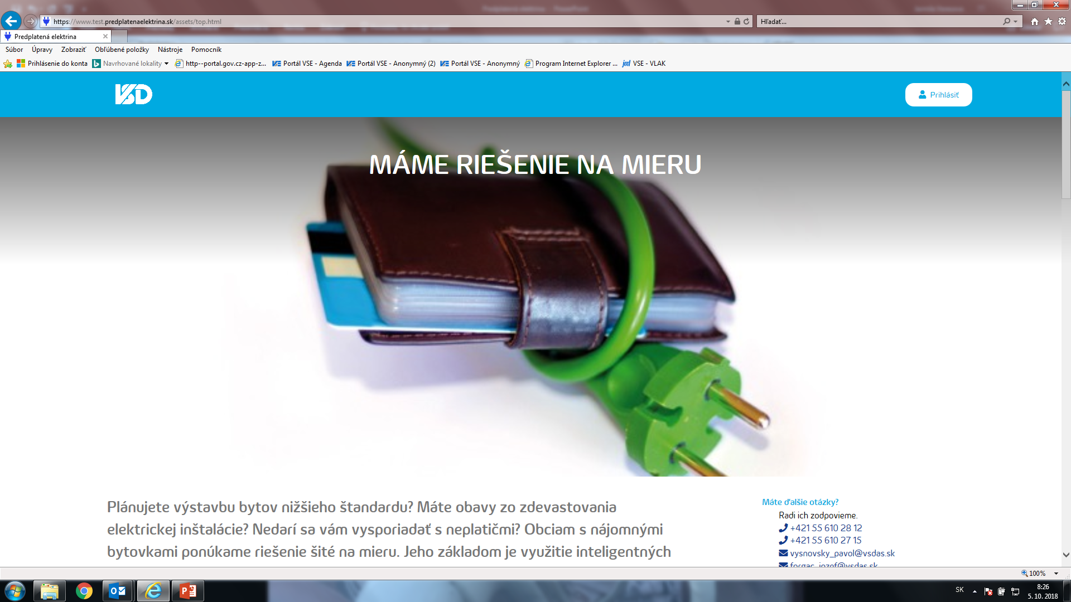
https://www.predplatenaelektrina.sk/
IT aplikácia umožňuje
Sledovanie stavu a spotreby podružných elektromerov v bytoch
Sledovanie platby za elektrinu a rozúčtovávanie mesačnej spotreby
Zapínanie a vypínanie elektriny v byte na diaľku
Zmeny nájomníkov a iných údajov, zasielanie správ nájomníkom
Nájomník si môže sledovať spotrebu v byte cez dostupné účty (gmail, mobil ... )

Slide 8
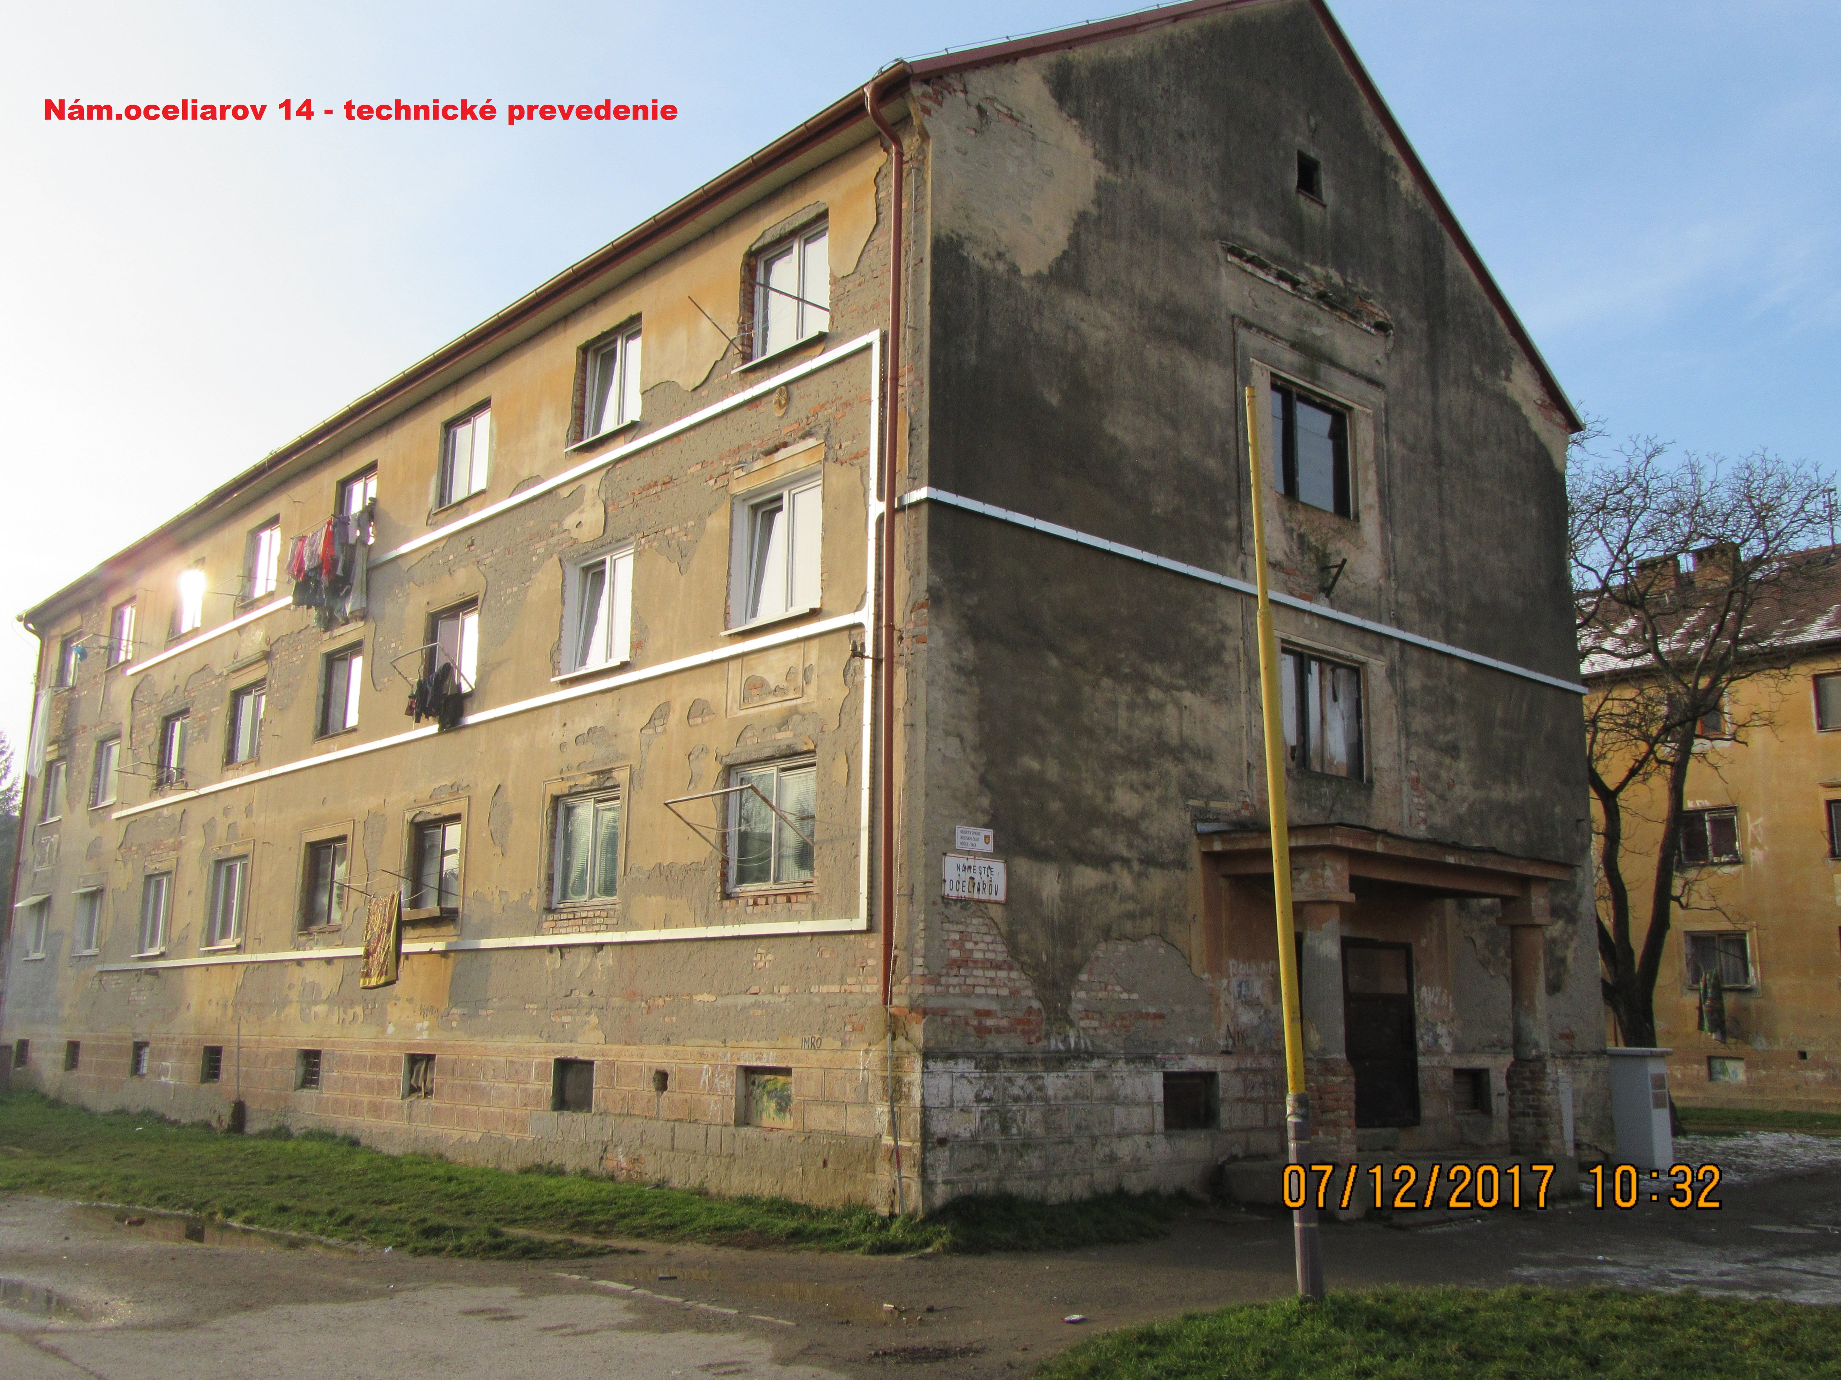
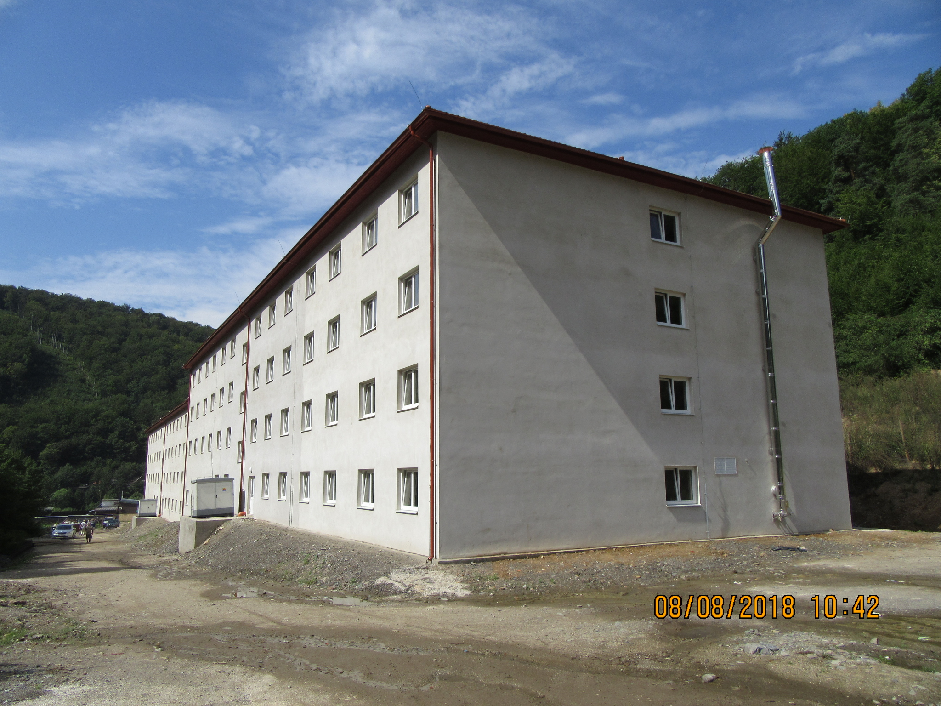
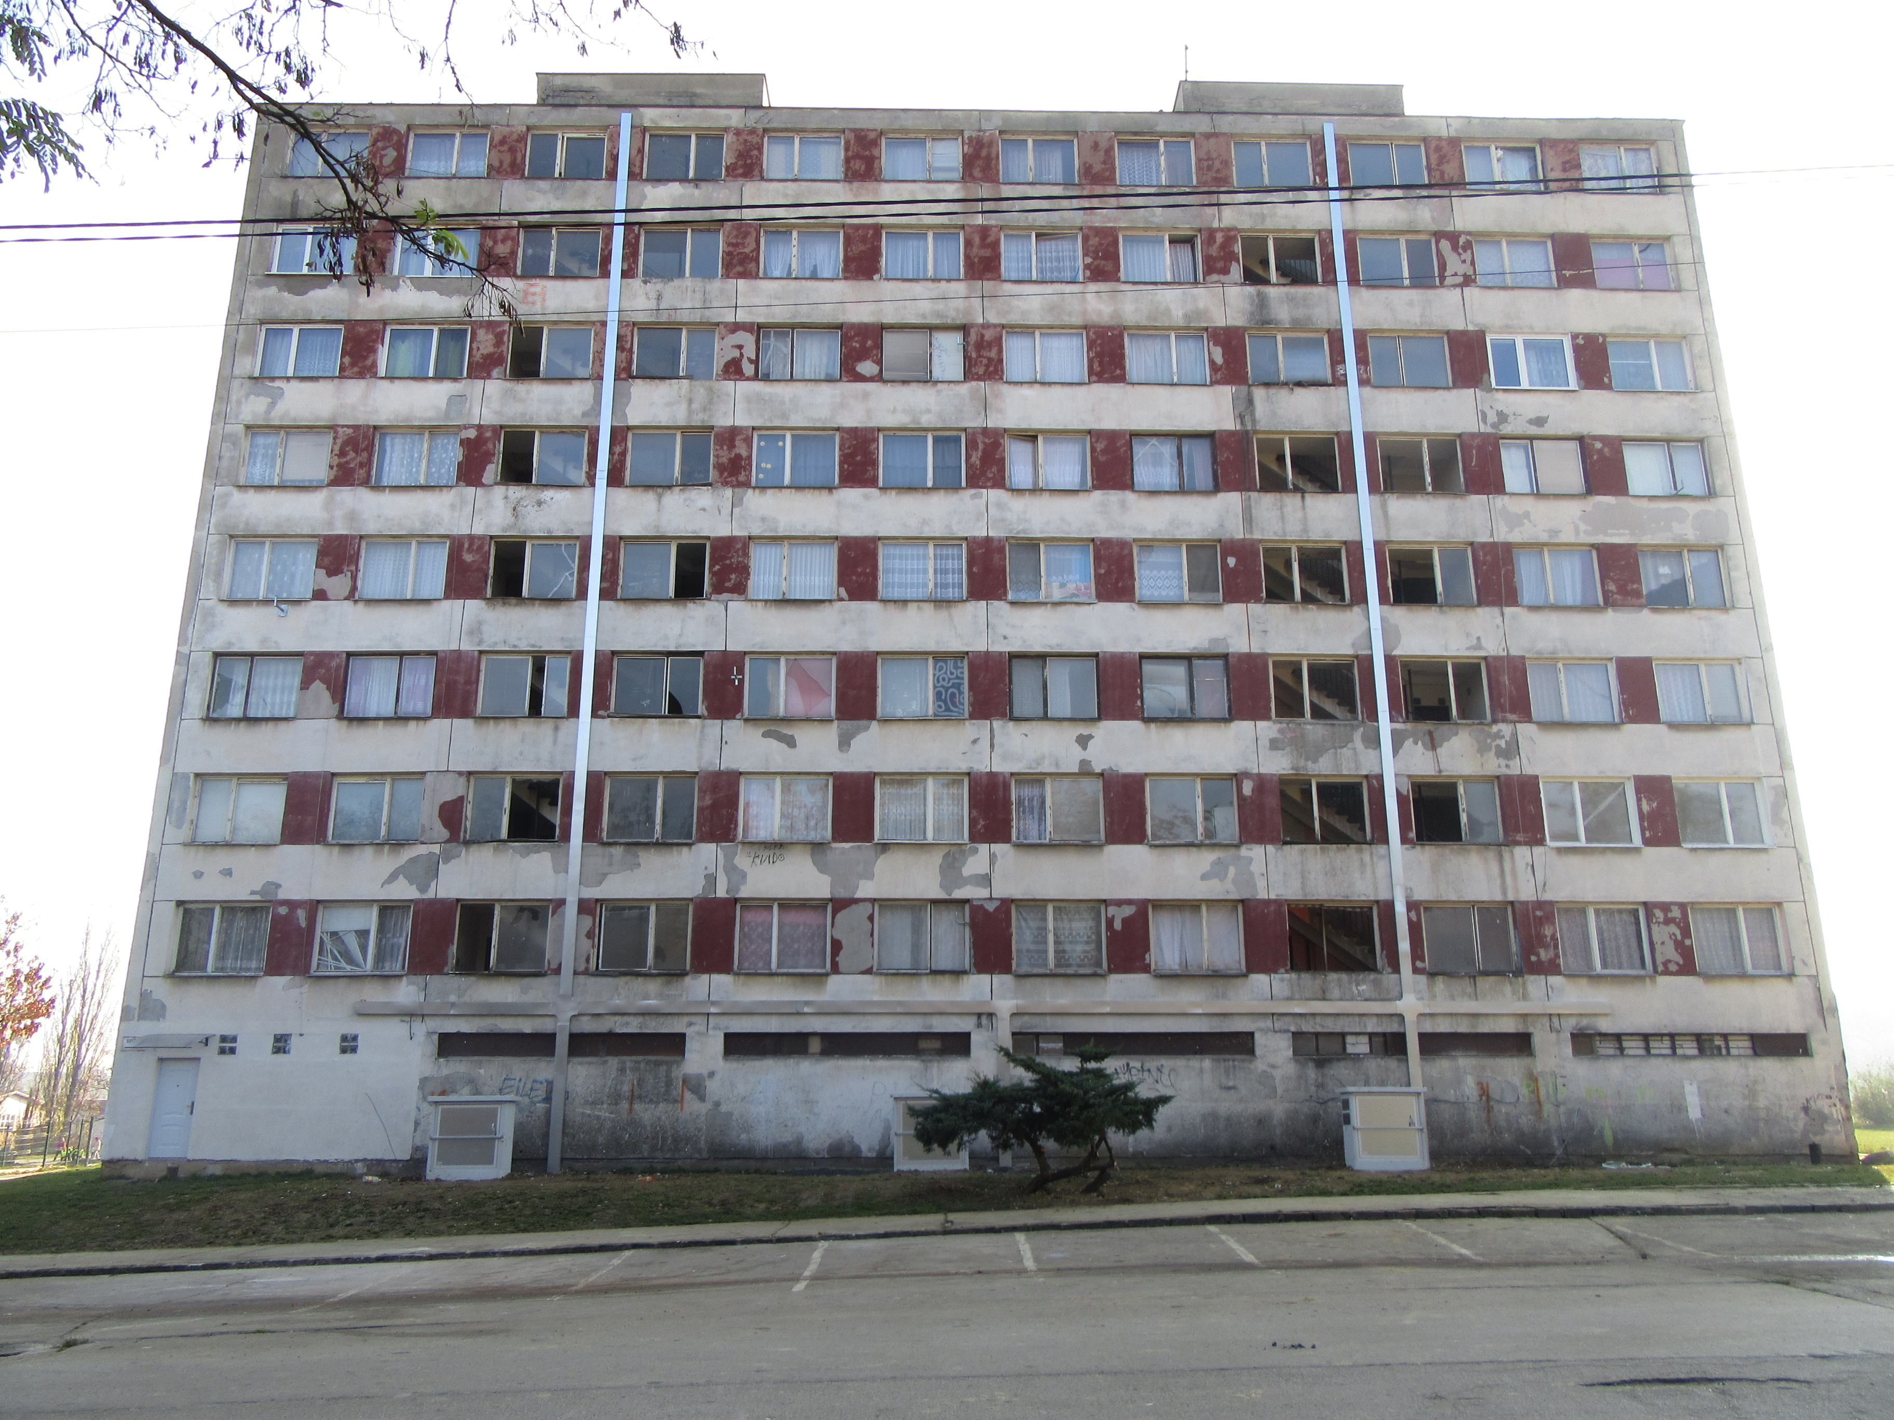
Realizované projekty
72 domácnosti
Dobšiná postavila nové obecné byty.
September 2018
102 domácnosti
MČ Šaca zrekonštruovala elektrické rozvody v starších bytoch. November 2017
MČ Luník IX zrekonštruovala elektrické rozvody v starších bytoch. November 2018
Všetky lokality využili produkt VSD. Systém pomáha samospráve pri udržiavaní platobnej disciplíny, učí nájomníkov rozumne hospodáriť, chráni majetok MČ a pomáha udržať distribučné zariadenia v prevádzky schopnom stave.
48 domácnosti
Prístup k elektrine majú všetci nájomníci, ktorí uhradia zálohovú platbu za elektrinu a nájomné.
Spravovanie platieb aj distribúcie cez stránku www.predplatenaelektrina.sk
Toto slovné spojenie sa zároveň stalo značkou, pod ktorou VSD oficiálne prezentuje produkt.
Notes:
V Šaci už majú ročné skúsenosti
Priemerne je vypnutých 5 bytov po dobu max. 2 dní.
Priemerná doba vypnutia je jeden deň.
Komunikácia PLC funguje bezproblémovo.
Zlepšila sa platobná disciplína za nájomné.
Spotreba sa výrazne zvýšila, dodávateľ elektriny aj VSD majú uhradené všetky platby.
Priemerná ročná spotreba na jeden byt je 2 500 KWh.

Slide 9
Ďakujeme za pozornosť! predplatenaelektrina@vsdas.sk www.predplatenaelektrina.sk
Kontaktujte nás, pomôžeme Vám:
Pri žiadosti o pripojenie
Pri príprave projektu, ktorý musí zohľadňovať špecifiká lokality a systému a pri jeho schvaľovaní
Pri vysvetlení systému nájomníkom a miestnemu zastupiteľstvu
Pri možnostiach spolufinancovania, keď neplánujete čerpať eurofondy

